Slide 1
Классификация сталей. Термическая обработка сталей
900igr.net

Slide 2
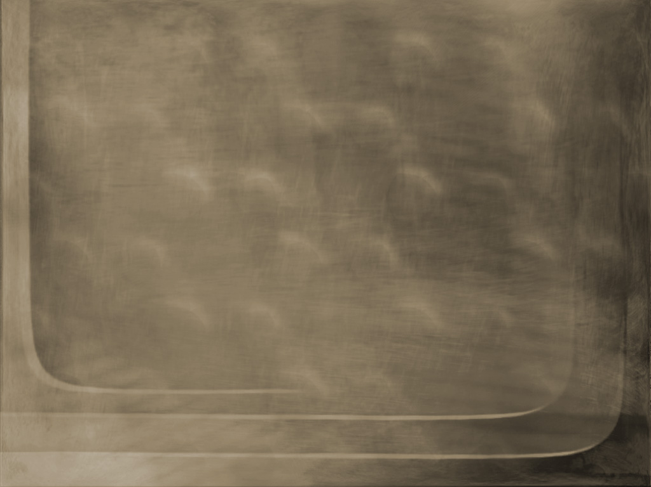
Металлы делятся на две группы:
Черные металлы
Цветные металлы

Slide 3
Черные металлы -
это сплав железа с углеродом и другими примесями. К ним относятся чугун и сталь.
Определяются эти металлы по содержанию в них углерода: сталь содержит до 2% углерода, чугун – от
2% до 6,67%.

Slide 4
Цветные металлы
К цветным металлам относятся алюминий, медь, олово, цинк, ртуть, свинец.
Тяжелые
Благород-
ные
Цветные металлы бывают:
Легкие
Редкие
Радио-
активные

Slide 5
Легкие (алюминий, магний)
Тяжелые (ртуть, свинец, медь, олово)
Благородные (золото, серебро, платина)
Редкие (молибден, вольфрам)
Радиоактивные (уран, радий, торий)

Slide 6
Прокат
На металлургических заводах отливкам металла придают определенную форму, то есть выпускают материал различного профиля: в виде листов, рельсов, балок.
Готовая продукция различного профиля называется прокатом

Slide 7
Сталь
Сталь – это сплав железа с углеродом.
По химическому составу стали подразделяются на следующие виды:
Углеродистые
Легированные

Slide 8
Углеродистая сталь в зависимости от содержания в ней углерода подразделяется:
на обыкновенную
качественную
инструментальную

Slide 9
Сталь обыкновенного качества
обозначается буквами и цифрами
СТ0, СТ1…СТ6
Из таких сталей изготавливают гайки, болты, трубы, листовой прокат и другие предметы

Slide 10
Качественная сталь
обозначается двумя цифрами
05, 08, 10, 20 …
Цифры показывают содержания углерода в сотых долях процента.
Из таких сталей изготавливают шестерни, валы, оси и другие детали и оборудование.

Slide 11
Инструментальная сталь
Обозначается У10, У11….
обладает большой прочностью и твердостью.
Из такой стали изготавливают зубила, молотки, ножницы по металлу, напильники.

Slide 12
Легированная сталь
Отличается от углеродистой тем, что при плавке в нее добавляют хром, никель, вольфрам, ванадий, молибден. Эти элементы придают стали прочность, твердость, упругость, антикоррозийную прочность.

Slide 13
Легированные стали различают по цели:
на конструкционные, предназначенные для изготовления пружин, рессор.
инструментальные, предназначенные для изготовления фрез, плашек, метчиков

Slide 14
Для изменения свойств сталей применяется термообработка
Термообработка- это нагрев стали до определенной температуры, выдержка и охлаждение.
Виды термообработки:
Отжиг
Закалка
Отпуск

Slide 15
Закалка-
-это нагрев металла до определенной температуры, выдержка при этой температуре и быстрое охлаждение в воде, масле или специальных растворах.
Закалка повышает твердость, прочность металла, но в то же время повышает его хрупкость.

Slide 16
Отпуск-
-это нагрев металла до 400-500 ⁰С и охлаждение в воде или на воздухе.
Отпуск позволяет снизить хрупкость и увеличить пластичность.

Slide 17
Отжиг-
-это нагрев заготовки, выдержка при этой температуре и медленное охлаждение.
Отжиг резко снижает твердость стали, позволяющее сделать ее мягкой

Slide 18
Микроструктура быстрорежущей стали Р6М5
Микроструктура быстрорежущей стали Р6М5: а) литое состояние;
б) после ковки и отжига; в) после закалки; г) после отпуска. ×500.

Slide 19
Цвета каления при закалке заготовок
Цвета каления | Температура, ⁰С | Цвета каления | Температура, ⁰С
Темно-коричневый | 530-580 | Красный | 830-900
Коричнево-красный | 580-650 | Светло-красный | 900-1050
Темно-вишневый | 650-720 | Желтый | 1050-1150
Вишневый | 720-780 | Светло-желтый | 1150-1250
Светло-вишневый | 780-830 | Белый | 1250-1300

Slide 20
Спасибо!

